Slide 1
Сбор сведений о хронических вирусных гепатитах
2023 год

Slide 2
В соответствии с пунктом 7 Плана мероприятий по борьбе с хроническим
вирусным гепатитом С на территории Российской Федерации в период
до 2030 года, утвержденным распоряжением Правительства
Российской Федерации от 2 ноября 2022 г. № 3006-р
с отчета за 2023 год вводится новая форма федерального
статистического наблюдения:
В форму включают данные о заболеваниях – хронических
вирусных гепатитах, и о пациентах с этими заболеваниями,
их обследовании, лечении и диспансерном наблюдении
№ 65 «Сведения о вирусных гепатитах»
РОССИЯ 2023

Slide 3
Распоряжение Правительства Российской Федерации от 02.11.2022 № 3306-р
ПЛАН
мероприятий по борьбе с хроническим вирусным гепатитом С на территории Российской Федерации в период до 2030 года
II. Совершенствование учета случаев заболевания хроническим вирусным гепатитом Си случаев оказания медицинской помощи пациентам с хроническим вирусным гепатитом С
пп | Наименование мероприятия | Вид документа | Ответственные исполнители | Срок исполнения
7. | Разработка и утверждение отчетных форм федерального статистического наблюдения, содержащих сведения о пациентах с хроническим вирусным гепатитом С и оказании им медицинской помощи | приказ Росстата | Минздрав России, Роспотребнадзор, Росстат | I квартал 2023 г.
ФГБУ «НМИЦ ФПИ» Минздрава России

Slide 4
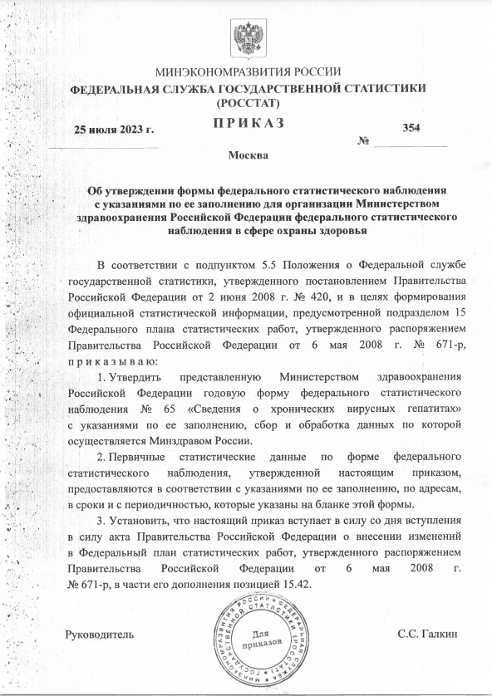
Приказ Росстата от 25.07.2023 N 354
"Об утверждении формы федерального статистического наблюдения с указаниями по ее заполнению для организации Министерством здравоохранения Российской Федерации федерального статистического наблюдения в сфере охраны здоровья"
1. Утвердить представленную Министерством здравоохранения Российской Федерации годовую форму федерального статистического наблюдения N 65 "Сведения о хронических вирусных гепатитах" с указаниями по ее заполнению, сбор и обработка данных по которой осуществляется Минздравом России.
Предоставляют: | Сроки предоставления
юридические лица медицинские организации и подразделения медицинских организаций, оказывающие медицинскую помощь пациентам с хроническими вирусными гепатитами: | до 20 января после отчетного периода
- органу местного самоуправления муниципального образования (схема предоставления приведена в указаниях по заполнению формы);
органы местного самоуправления муниципального образования (схема предоставления приведена в указаниях по заполнению формы): | до 20 февраля после отчетного периода
- органу исполнительной власти субъекта Российской Федерации в сфере охраны здоровья;
органы исполнительной власти субъекта Российской Федерации в сфере охраны здоровья: | до 5 марта после отчетного периода
- Министерству здравоохранения Российской Федерации
ФГБУ «НМИЦ ФПИ» Минздрава России

Slide 5
Указания по заполнению формы федерального статистического наблюдения
4. В форму включают данные о заболеваниях - хронических вирусных гепатитах, и о пациентах с этими заболеваниями, их обследовании, лечении и диспансерном наблюдении.
Источником данных для заполнения формы служат: учетная форма N 025-1/у "Талон пациента, получающего медицинскую помощь в амбулаторных условиях" и учетная форма N 025-5/у "Карта персонального учета пациента с хроническим вирусным гепатитом". – не утверждена!
ФГБУ «НМИЦ ФПИ» Минздрава России

Slide 6
1. Число заболеваний с впервые в жизни установленным диагнозом хронического вирусного гепатита (1000)
Заболевания и пациенты | Пол | N строки | Код по МКБ-10 | Число заболеваний с впервые в жизни установленным диагнозом
 |  |  |  | Всего | в том числе в возрасте
 |  |  |  |  | до 1 года | 1-2 года | 3-4 года | 5-9 лет | 10-14 лет | 15-17 лет | 18-24 года | 25-34 года | 35-44 года | 45-49 лет | ж: 50-55 м: 50-60 | старше трудосп. возр.
1 | 2 | 3 | 4 | 5 | 6 | 7 | 8 | 9 | 10 | 11 | 12 | 13 | 14 | 15 | 16 | 17
Зарегистрировано заболеваний хроническими вирусными гепатитами, всего (ед.) | М | 1 | В18
 | Ж | 2
в том числе: | М | 3 | В18.0
хронический вирусный гепатит В с дельта-агентом | Ж | 4
хронический вирусный гепатит В без дельта-агента | М | 5 | В18.1
 | Ж | 6
хронический вирусный гепатит С | М | 7 | В 18.2
 | Ж | 8
хронический вирусный гепатит Е | М | 9 | В18.8
 | Ж | 10
хронический вирусный гепатит неуточненный | М | 11 | В18.9
 | Ж | 12
из стр. 1 и 2: | М | 13 | -
пациентов всего (чел.) | Ж | 14
из них (из стр. 13 и 14): | М | 15 | -
число пациентов с двумя и более заболеваниями | Ж | 16
5. В таблицу 1000 включают число заболеваний с впервые в жизни установленным диагнозом хронического вирусного гепатита с разбивкой по полу и возрастным группам. Классификация хронических вирусных гепатитов соответствует МКБ-10.
В строках 13-14 показывают число пациентов с хроническими вирусными гепатитами, у которых диагноз был установлен впервые в жизни в отчетном году (из строк 1 и 2). При этом число пациентов может быть равно или меньше числа заболеваний, показанных в строках 1 и 2 за счет пациентов, имеющих два и более хронических вирусных гепатитов. Число пациентов, имеющих два и более хронических вирусных гепатитов, показывают в строках 15 и 16.
ФГБУ «НМИЦ ФПИ» Минздрава России

Slide 7
2. Заболеваемость хроническими вирусными гепатитами и диспансерное наблюдение (2000)
Заболевания и пациенты | N строки | Код МКБ-10 | Зарегистрировано и взято под диспансерное наблюдение в отчетном году |  |  |  |  | из заболеваний с впервые в жизни установленным диагнозом (гр. 6) |  | Снято с диспансерного наблюдения в отчетном году |  |  |  |  | Состоит под диспансерным наблюдением на конец отчетного года
 |  |  | всего | из них (гр. 4):
 |  |  |  | состояло и взято под дисп. наблюдение | с впервые в жизни установленным диагнозом | переведено из других организаций | прибыло из других субъектов России | взято под диспансерное наблюдение
 |  |  |  |  |  |  |  |  |  | всего | из них: |  |  |  | всего | из них: детей в возрасте 0-17 лет
 |  |  |  |  |  |  |  | всего | детей в возрасте 0-17 лет |  | детей в возрасте 0-17 лет | переведено в другие организации | выбыло в другие субъекты России | умерло
1 | 2 | 3 | 4 | 5 | 6 | 7 | 8 | 9 | 10 | 11 | 12 | 13 | 14 | 15 | 16 | 17
Зарегистрировано заболеваний хроническими вирусными гепатитами, всего (ед.) | 1 | В18
в том числе:
хронический вирусный гепатит В с дельта-агентом | 2 | В18.0
хронический вирусный гепатит В без дельта-агента | 3 | В18.1
хронический вирусный гепатит С | 4 | В18.2
хронический вирусный гепатит Е | 5 | В18.8
хронический вирусный гепатит неуточненный | 6 | В18.9
из стр. 1:
число пациентов всего (чел.) | 7 | -
из них (из стр. 7):
число пациентов с двумя и более заболеваниями | 8 | -
6. В таблицу 2000 включают все заболевания хроническими вирусными гепатитами, как зарегистрированные ранее, так и впервые в жизни выявленные. Число состоящих под диспансерным наблюдением, показанное в графе 5 должно соответствовать числу состоящих под диспансерным наблюдением на конец предыдущего отчетного года. В строках 7 и 8 показывают число пациентов, которое может быть равно или меньше числа заболеваний, показанных в строке 1.
ФГБУ «НМИЦ ФПИ» Минздрава России

Slide 8
3. Обследование на хронические вирусные гепатиты (3000)
Заболевания и пациенты | N строки | Код МКБ-10 | Обследовано на наличие фиброза печени |  |  |  |  |  | Лабораторное подтверждение
 |  |  | всего | в том числе (из гр. 4) по стадиям: |  |  |  |  | HBsAg | ДНК ВГВ | РНК ВГД | РНК ВГС | anti-HDV IgG | anti-HDV IgM
 |  |  |  | F0 | F1 | F2 | F3 | F4
1 | 2 | 3 | 4 | 5 | 6 | 7 | 8 | 9 | 10 | 11 | 12 | 13 | 14 | 15
Обследовано и подтверждено заболеваний хроническими вирусными гепатитами, всего (ед.) | 1 | В18
в том числе:
хронический вирусный гепатит В с дельта-агентом | 2 | В18.0
хронический вирусный гепатит В без дельта-агента | 3 | В18.1
хронический вирусный гепатит С | 4 | В18.2
хронический вирусный гепатит Е | 5 | В18.8
хронический вирусный гепатит неуточненный | 6 | В18.9
из стр. 1:
у пациентов всего (чел.) | 7 | -
из них (из стр. 7):
у пациентов с двумя и более заболеваниями | 8 | -
7. В таблице 3000 показывают результаты обследований пациентов с хроническими вирусными гепатитами: в графах 4-9 на наличие фиброза печени по стадиям и в графах 10-15 - результаты лабораторных исследований.
ФГБУ «НМИЦ ФПИ» Минздрава России

Slide 9
3. Обследование на хронические вирусные гепатиты (3100)
В приказе
(3100) Генотипирование хронического вирусного гепатита С, человек
Всего генотипов 1 ______, в том числе: генотип 1 2 ______, генотип 2 3 ______, генотип 3 4 ______, генотип 4 5 ______, генотип 5 6 ______, генотип 6 7 ______.
Расшифровка
(3100) Генотипирование хронического вирусного гепатита С, человек
Всего генотипов ______, в том числе:
генотип 1 ______,
генотип 2 ______,
генотип 3 ______,
генотип 4 ______,
генотип 5 ______,
генотип 6 ______.
ФГБУ «НМИЦ ФПИ» Минздрава России

Slide 10
4. Противовирусное лечение пациентов с хроническими вирусными гепатитами, человек (4000)
 | Схемы лечения | Число пациентов, получивших лечение |  |  | Исходы лечения (число пациентов)
 |  | всего | в том числе: |  | Лечение планово завершено | в том числе: |  | Лечение прервано | в том числе:
 |  |  | без опыта лечения хронических вирусных гепатитов | с опытом лечения хронических вирусных гепатитов |  | достижение устойчивого вирусологического ответа (УВО) | рецидив |  | отсутствие вирусологического ответа | частичный вирусологический ответ | нежелательные явления
1 | 2 | 3 | 4 | 5 | 6 | 7 | 8 | 9 | 10 | 11 | 12
1 | Хронический вирусный гепатит В
1.1 | Схемы с использованием аналогов нуклеотидов/нуклеозидов
1.2 | Схемы с использованием препаратов интерферона
2 | Хронический вирусный гепатит В с дельта-агентом
2.1 | Схемы с использованием ингибиторов проникновения ВГВ и ВГД в клетку
2.2 | Схемы с использованием препаратов интерферона
3 | Хронический вирусный гепатит С
3.1 | Схемы с использованием только противовирусных препаратов прямого действия (ПППД)
3.2 | Схемы с использованием интерферона
ФГБУ «НМИЦ ФПИ» Минздрава России

Slide 11
Вакцинация против вирусных гепатитов (4100)
В приказе
(4100) Вакцинация против вирусных гепатитов, человек
число пациентов с вирусным гепатитом А, получившим вакцинацию 1 ______,
число пациентов с вирусным гепатитом В, получившим вакцинацию 2 ______.
Расшифровка
(4100) Вакцинация против вирусных гепатитов, человек
1. число пациентов с хроническим вирусным гепатитом, получившим вакцинацию против гепатита А ______,
2. число пациентов с хроническим вирусным гепатитом, получившим вакцинацию против гепатита В ______.
ФГБУ «НМИЦ ФПИ» Минздрава России

